Slide 1
中职示范校全面建设解决方案
国泰安战略项目事业部
2018年9月

Slide 2

目 录
一
建设背景意义
二
示范验收标准
三
八大建设工程
四
示范建设流程
五
产品服务清单
六
示范建设案例

Slide 3
一、建设背景意义
01
（一） 职教发展新机遇
2010年7月《国家中长期教育改革和发展规划纲要（2010-2020年）》正式颁布实施，提出建立现代职业教育体系
2010年教育部、人力资源社会保障部、财政部共同制定了《关于实施国家中等职业教育改革发展示范校建设计划的意见》（教职成2010 9号），决定在2010年-2015年，支持建设1000所国家中等职业教育改革发展示范学校
其后，各省级中职示范校建设全面展开：湖南“卓越校”、浙江“三名工程”、广西“示范特色专业”、河北“120工程”、山东“优质特色校”、福建“示范性现代职业院校”、贵州“内涵提升”、湖北、河南、安徽……
香起来
亮起来
忙起来
强起来
活起来
特起来
力
新任教育部陈部长指出：
按照“新职教”理念，持续提升面向“新经济”的直接贡献率才是职业院校
生存之本 发展之道

Slide 4
02
（二） 示范建设新挑战
专业与产业脱节
差异化特色没有形成
专业建设问题
校企合作问题
校企“两层皮”
深度合作难以推进
重硬件建设
轻软件资源建设
资源利用问题
双创教育问题
课程体系不完备
创新能力培养不够
师资力量薄弱
培训提升滞后
师资建设问题
社会服务问题
服务能力较弱
辐射带动不强

Slide 5
03
（三） 内涵建设新要求
1
培养新模式：
创新产教融合协同育人模式
2
改革新要求：职业教育引领产业转型发展
3
院校新目标：打造院校品牌、树立教育标杆
4
教学新技术：以教育信息化推动教育现代化
5
示范新引领：一流职业院校引领区域经济发展

Slide 6
04
（四） 产教融合新引领
习近平总书记在十九大报告中提出：要完善职业教育和培训体系，深化产教融合、校企合作。
国务院办公厅《关于深化产教融合的若干意见》和教育部、发改委、工信部、财政部、人社部、国税总局《职业学校校企合作促进办法》相继出台。
互为支撑
互为动力
职业教育为产业发展提供高素质技能人才；
产业资源可转化为教育资源
职业院校通过科研和技术协同创新，促进产业转型升级；
产业发展带动职业教育的发展
产教融合
共同发展
集约发展
创新发展
聚集产业、人才、技术、资本等要素，产生规模效应，实现职业教育和产业的集约发展。
职业教育：中-高-应本贯通式发展，现代学徒制，校中厂，厂中校；
产业发展：职业教育贯穿产业发展全链条。

Slide 7
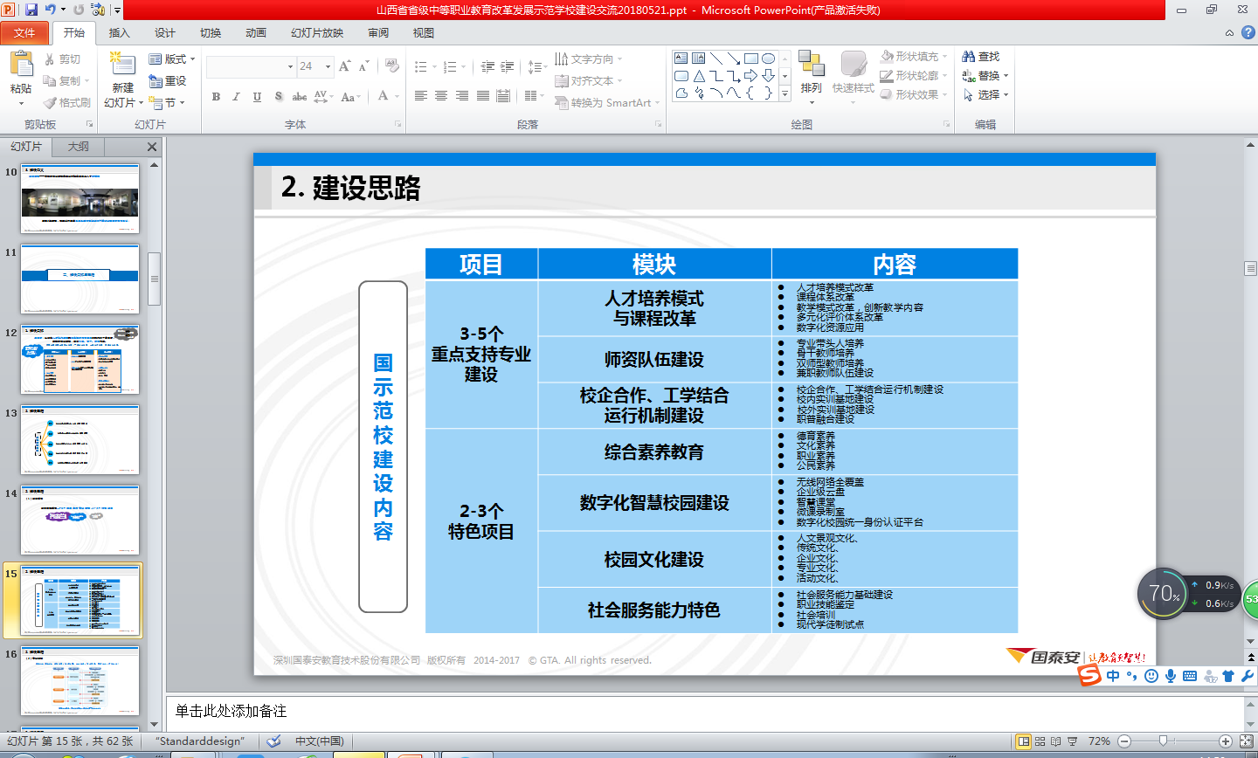
二、示范验收标准
05
（一） 验收内容
3
专业以外建设项目
2
1
为其他专业提供示范范例
只拿出个别与重点产业匹配度高的重点专业建设，不是补弱专业！

Slide 8
06
（二） 建设路径
1 9 5 8 3 5 3 建设路径
1 个依据：任务书——依据任务书，开展建设工作
9 个环节（重点专业建设）：行业需求调研、人培方案制订、课程体系建构、
课程标准制定、教学资源开发、教学环境建设、
教学模式建构、评价模式改革、管理制度创新
5 个步骤（重点专业建设） ：培训、计划、实施、总结、评审
8 定原则（师资队伍建设）：定数量、定标准、定遴选、定人员、定发展规划、
定培养方案、定目标任务、定绩效考核
（校企合作工作）：定数量、定类别、定具体企业、定协议、定活动、
定绩效目标、定管理办法、定考核
3 个及时推广（建设成果）：向校内推广应用，要形成一个学校的文件；
向其他地区和学校的推广；
向社会，包括行业企业、政府部门、学生家长进行宣传
5 项机制（建设工作机制）：专家设计、校长保障、分管落实、教师行动、企业参与
3 个要求（成果资料积存）：工作开展前有计划或方案，
开展中有过程资料（签到、记录），
结束后有总结纪要和展示资料（照片、视频）
依据任务书
重点专业建设标准化流程
师资队伍建设
校企合作策略
成果推广方向
建设工作机制保障
成果与过程佐证材料汇编

Slide 9
07
（三） 建设重点
建设重点：
六大创新
三大成果
四大改革
办学模式
培养模式
教学模式
评价模式
教学环境
专业设置
课程建设
教学方式
队伍建设
管理制度
就业创业和继续学习能力；
获得学历和职业资格证书；
对经济发展和改善民生的贡献
建设核心：完善职业教育和培训体系，深化产教融合、校企合作。

Slide 10
08
（四） 建设思路
学校示范文化
校长示范思想
教师示范教改
学生示范能力
提升境界
发挥示范
明了路径
建设思路
规范走规程（规范申报）
总结出成果（总结报告）
应用见成效（应用检验）
坚持成文化（品牌宣传）
优化成果
掌握技术
创新策略
行业调研：行业发展或产业发展规划
企业调研：学生主要就业领域选择代表 先进生产力方向的企业
学校调研：调研开设相同专业的学校
学生调研：毕业生对口就业好的部分

Slide 11
三、八大建设工程
09
（一）、管理提升工程 （二）、机制创新工程
（三）、专业建设工程 （四）、师资提升工程
（五）、教学改革工程 （六）、实训建设工程
（七）、信息化建设工程 （八）、服务能力工程
有效解决学校招生难题 有效提升实习就业质量
有效提高师资队伍水平 有效助推学校管理革新
实现人才培养精准供给 有效推进产教深度融合

Slide 12
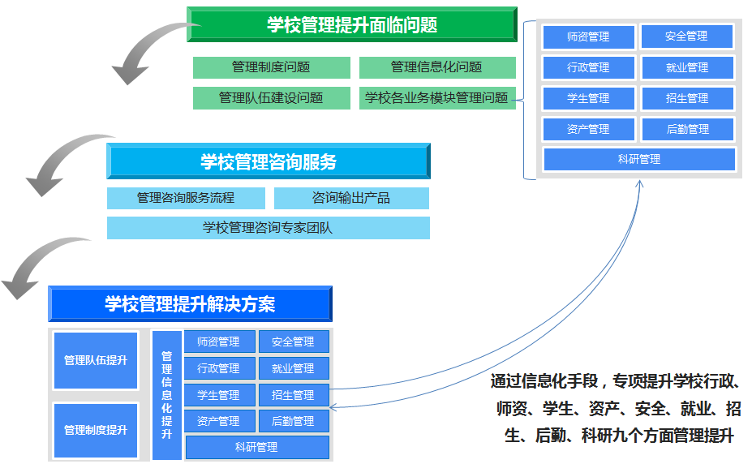
10
（一） 管理提升工程
1. 管理体系构建
解决思路：管理咨询服务、运用信息化手段提升学校管理水平
管理队伍提升
管理制度提升
统一管理平台
管理业务信息化
教务管理
资产管理
招生管理
就业管理
安全管理
后勤管理
科研管理
协助完善管理制度标准
协助学校对制度的落实执行
管理信息化提升

Slide 13
11
2. 通过信息化手段提升学校管理水平
管理业务信息化体系
行政管理
教务管理
学生管理
资产管理
管理信息化提升
招生管理
就业管理
安全管理
后勤管理
科研管理
统一管理平台
业务运营体系
统一信息门户
运营运维服务
协助学校章程制定与修订
运行维护服务
论坛比赛服务
统一权限管理
师资培训服务
数据分析服务
协助学校完善管理制度标准
学科资源服务
就业推广服务
研究策划服务
项目申报服务
协助学校进行制度的落实执行
管理队伍提升
统一数据中心
品牌推广服务
师资引入服务
创新特色服务
运维管理中心
教育融资服务
合作办学服务
帮助学校细化管理人员能力要求
本地成立教育信息化服务公司
留学服务
帮助学校建立管理者定期培训制度
建立和强化管理者激励机制

Slide 14
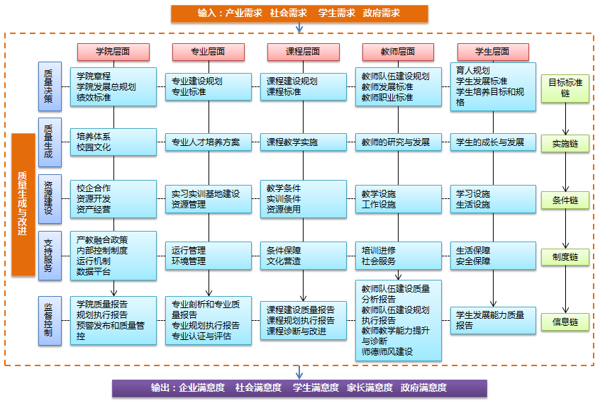
12
3. 构建中职教学诊断评价体系

Slide 15
13
（二） 体制机制创新工程
1. 产教融合协同育人机制建设
产业发展与职业教育深度融合的新平台、新高地
【产-学-研-创-训一体融合，建立厂（企）中校、校中厂（企）】
现代职业教育区
实训实习实践区
产业服务合作区
创新职业院校管理机制
企业参与专业建设
企业订单班与委托培养
设立技能大师工作室
技能竞赛、技术观摩
开展现代学徒制
技师联合培养制
高技能人才培训中心
青年创业孵化中心
技术攻关及成果转化
管理顾问服务公司

Slide 16
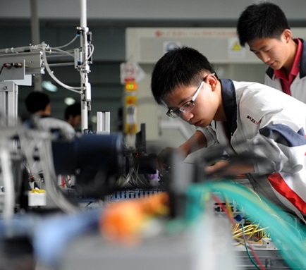
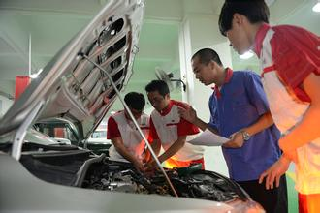
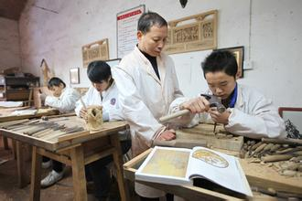
14
2. 开展现代学徒制培养
宗旨
助推合作院校搭接优质行业、企业资源
深入实施“招工招生一体化、企校主导联合育人”的现代学徒制
运行机制
助力学院与合作企业共同研制招生与招工方案，改革考核方式、内容和录取办法
校企共同制定人培方案、共同开发核心课程、共同参与教学过程、共同参与质量评价
实行弹性学制或学分制，创新和完善教学管理与运行机制
培养目标
真正让行业、企业参与职业教育人才培养全过程
促进学院职业教育与劳动就业互动共通发展

Slide 17
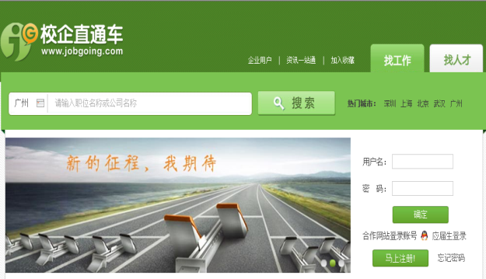

15
3. 学生实习就业服务平台
校企就业渠道扩展平台
学校就业管理和定培合作
学生测评求职和技能培训
企业岗位招聘和项目合作
【校企直通平台】就业招聘、订单培养
就业实习管理系统搭建
实习实践项目的全流程管理
提供多种报表统计分析
【职业技能平台】技能课程、认证课程

Slide 18
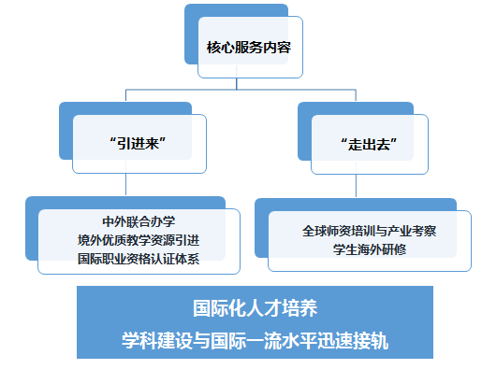
16
4. 开展国际化合作办学
协助与优质的国际、跨国企业及专业与教育发达国家开展交流与合作
01
协助院校引进国际先进的职业标准、专业课程、教材体系和国际化资源信息
02
协助院校与境外高水平院校联合开发课程，共建专业、助力师生互访交流
03
协助院校举办高水平中外联合办学项目
04
方案定制满足院校个性化需求，强强联合提供一流解决方案
05

Slide 19
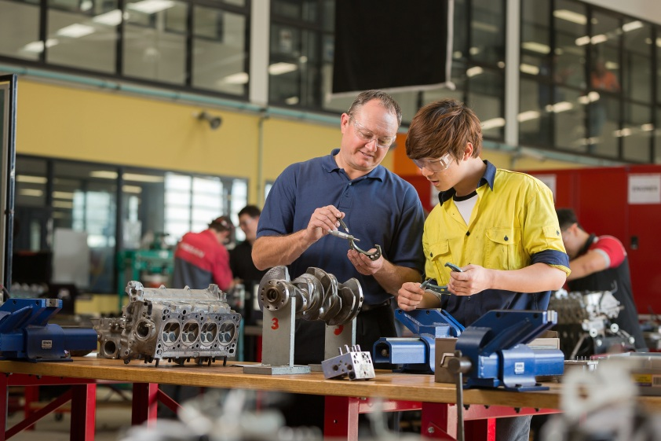
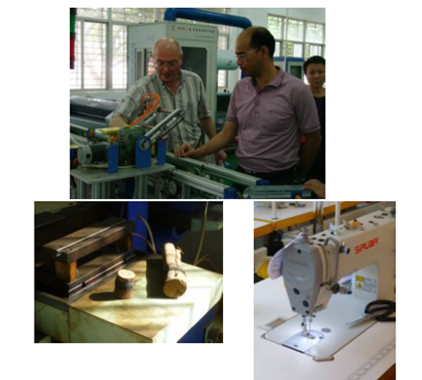
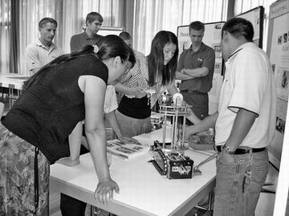

17
4. 开展国际化合作办学
——德国“双元制”专业国际班项目
专业创建及专业认证
1
5
教学场地咨询与认证
校企合作指导
2
师资队伍培训
考核及认证
6
教学管理质量控制
3
开展“双元制”培养的招生学生管理工作
7
.
学生考核认证
4
高端即用型人才培养，打通欧美企业就业通道

Slide 20
18
——中澳合作专班模式
3年中澳合作专班学习
基础通识课程
职业规划人文素养课程
本校专业课程
引进澳大利亚TAFE师资、课程、教材，以澳大利亚师资完成模块化课程授课
公共技能
专业技能、语言能力
岗位就业技能（就业岗位）
实训实践、技能大赛等
获得澳大利亚TAFE学院颁发的职业资格证书

Slide 21
19
5. 构建创新创业教育体系
创业教育体系建设
创业基础公共课
2+1创业班
3年制创业学院
A
创业培训与辅导
创业兴趣—创业意识—创业知识— 创业技能—创业精神
B
创业服务与支持
青年创新创业服务
创新型小微企业合作孵化平台
创业孵化拓展服务
C
创业天使投资基金
D

Slide 22





20
（三） 专业建设工程
1. 专业定位创新
以产业发展需求为主线，以企业的岗位需求为根本落脚点
特需专业
特色专业
通用专业
当地产业布局
当地院校学科专业设置现状
当地产业人才需求现状
当地产业人才需求类型
院校专业设置情况

Slide 23
21
2. 特色专业建设内容
一流品牌专业集群建设
一流特色专业建设是一项系统工程，国泰安将协助学校优化专业结构与布局、凝练和打造特色，引导高职院校结合自身实际，对接当地产业发展需求，科学准确定位，发挥办学优势，推进教学改革，强化实践教学，建成一批高水平、体现学校办学特色的一流专业集群。
建设模块 | 具体建设内容
顶层设计 | 围绕产业链、创新链，集中力量建设地方急需、优势突出、特色鲜明的专业集群。
课程体系建设 | 围绕人才培养目标，突出人才培养的特色与优势，培养高技术技能人才。
教学资源建设 | 根据课程体系，同步搭建数字化教学平台，推进数字化教学资源建设，丰富教学资源。
教学做创实训体系建设 | 以就业为导向，精准定位从业能力，将教学与生产劳动、与社会实践、与专业创新相结合。
师资队伍建设 | 为高职院校建设一支 “双师型”师资队伍，提升师资队伍水平。
创新增值服务 | 为高职院校打造技能提升平台、国际交流平台、就业辅导平台、创业孵化平台，提供举办技能大赛、名师讲座、海外留学、就业辅导、创业项目孵化等一系列服务。

Slide 24
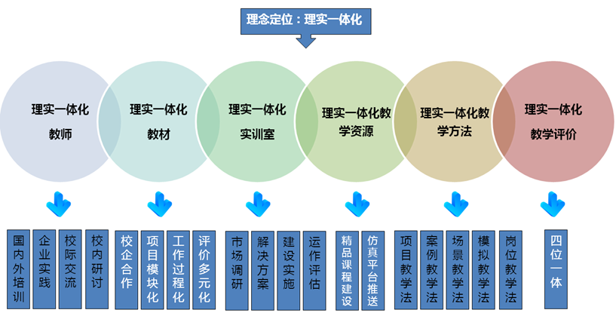
22
3. 课程体系创新
“基础通识+专业+实训实践”层次化课程体系
课程结构和教学
内容优化
专业教学资源开发
教学模式改革
教学方法和教学
手段创新
多拓展、活模块
任意拓展
选修课程
专门化
拓展课程组
专业课程组
专业群平台课程组
核心化
通识平台
课程组
在校生就意愿调研
宽平台

Slide 25
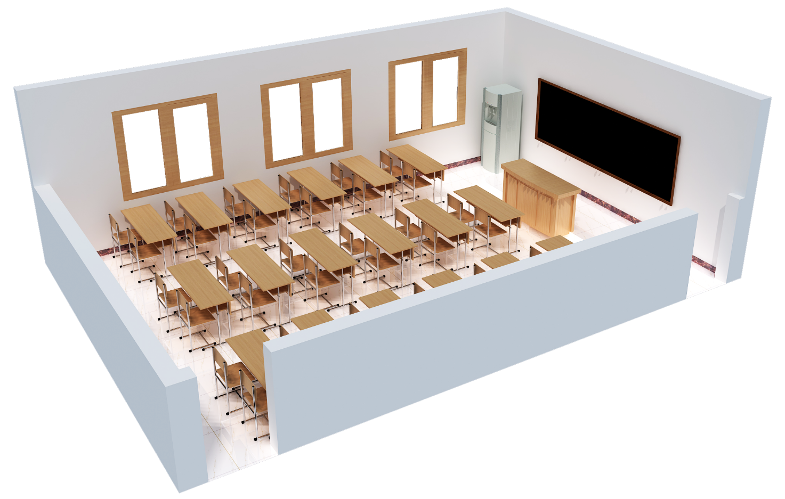
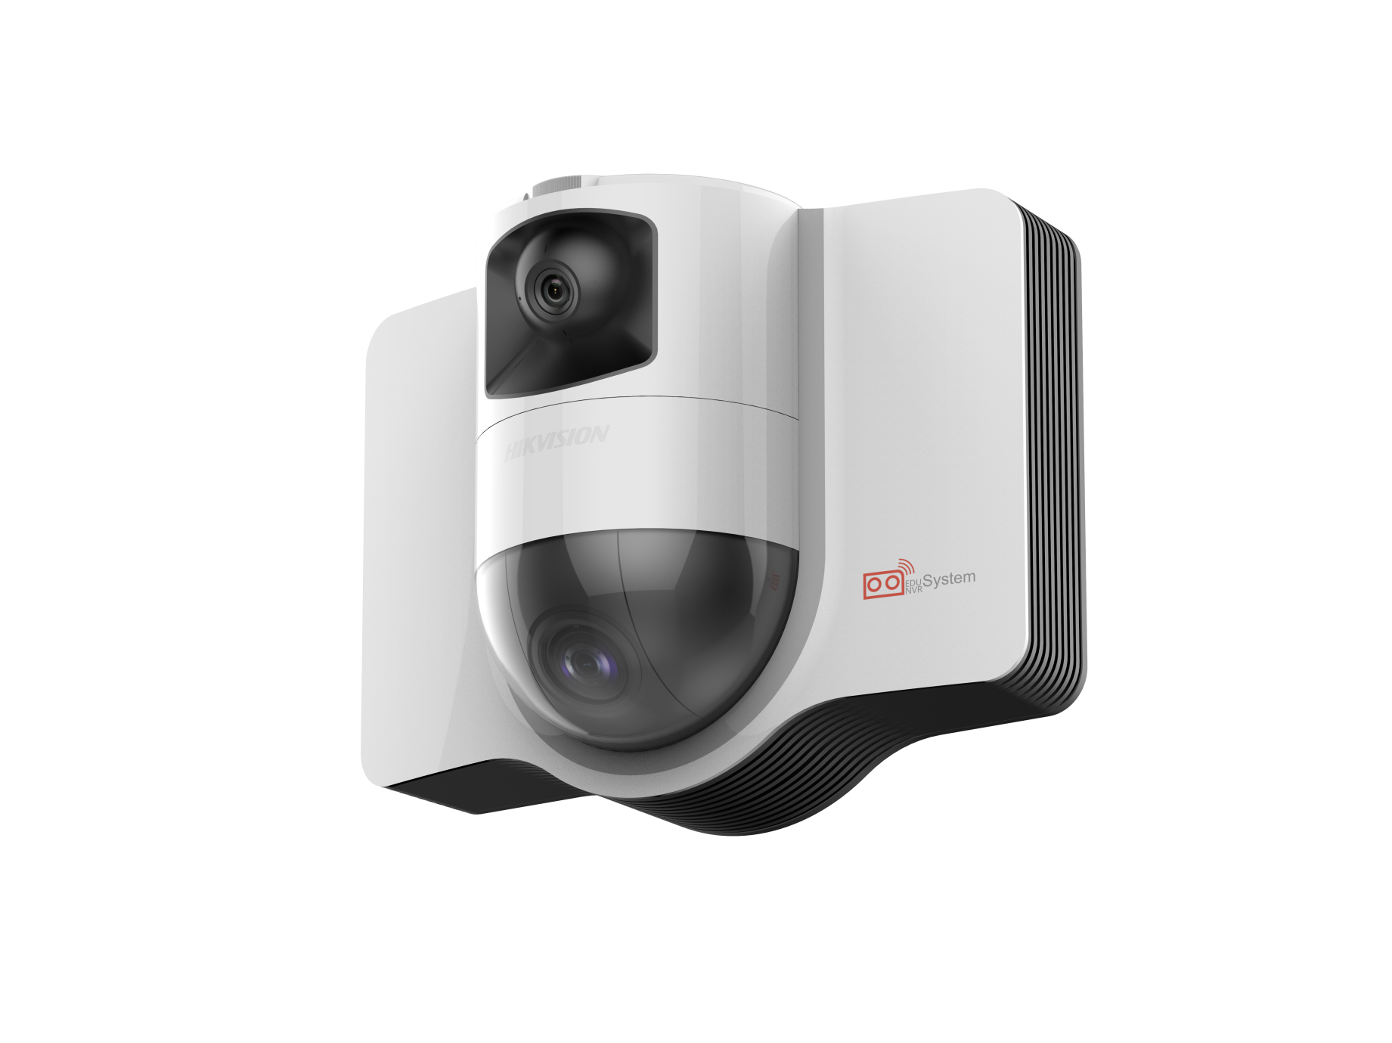





23
4. 赛名师智慧课堂设计
二代学生人脸抓拍机
教师电脑
电子白板
翻页笔
教师4K深眸摄像机（poe）
平板电脑
教师拾音器
学生拾音器
电子班牌
说明
教师摄像机：4K深眸摄像机（poe）或者4K EPTZ摄像机，
学生摄像机：二代学生人脸抓拍机或者智能分析摄像机。

Slide 26
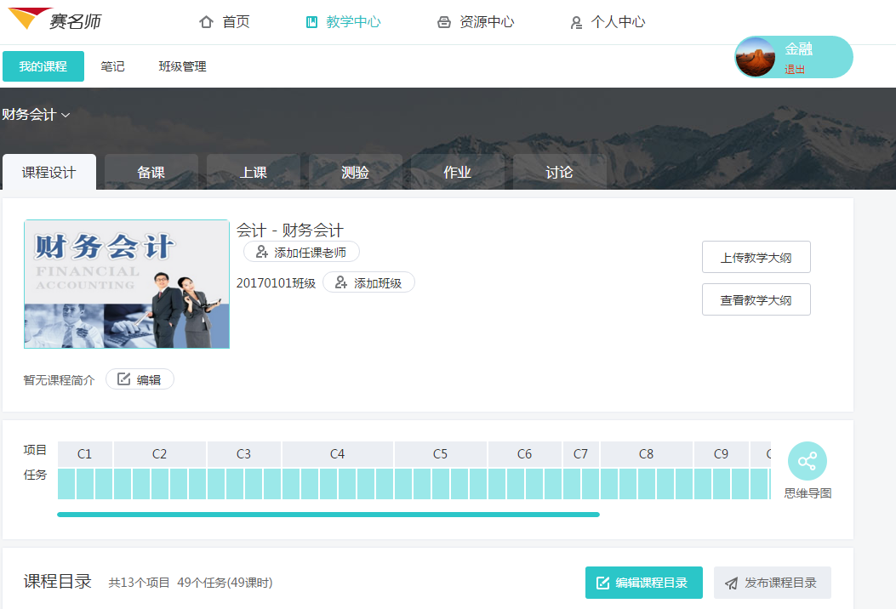
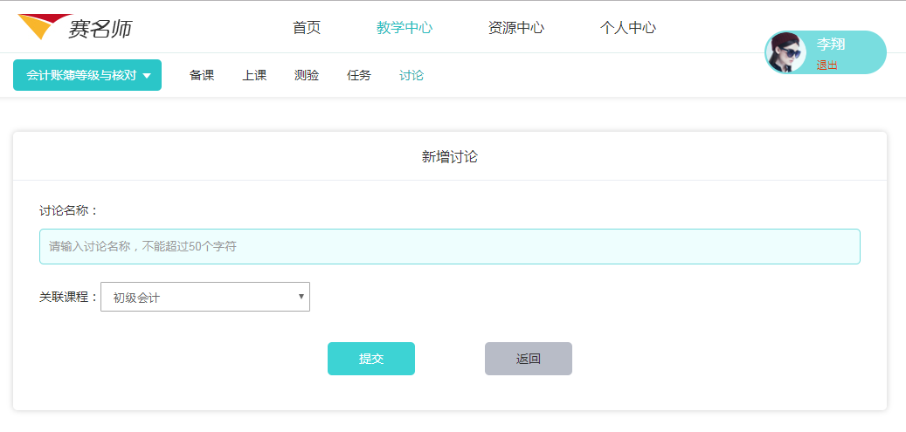
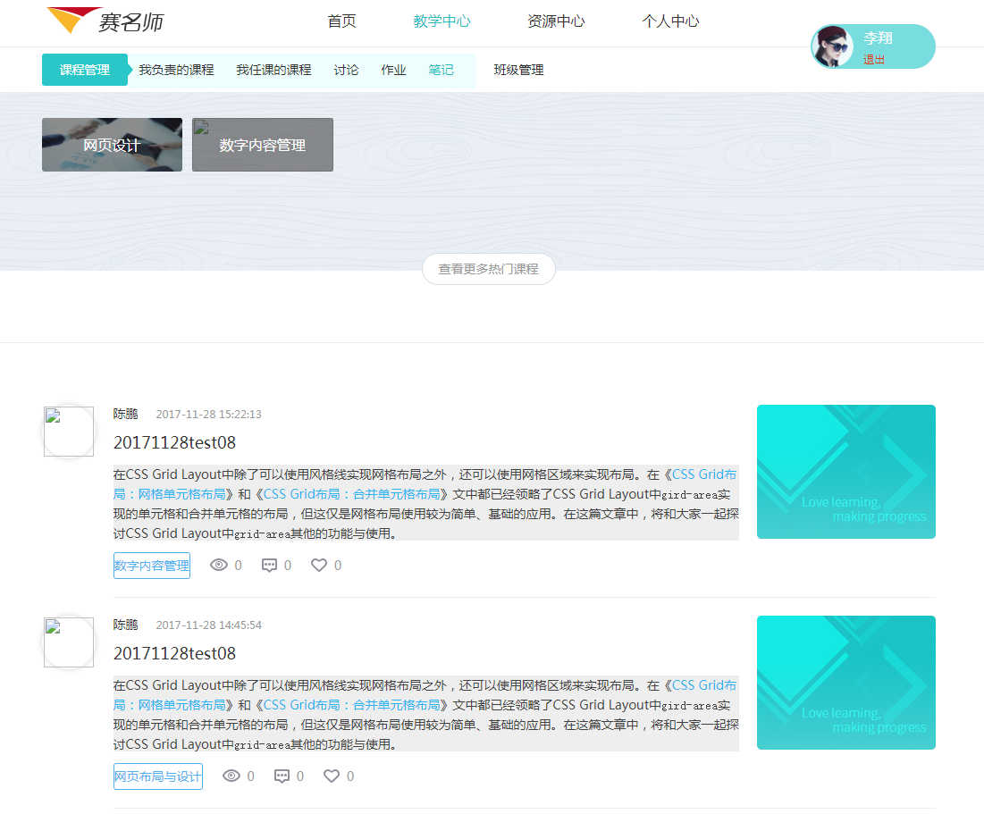
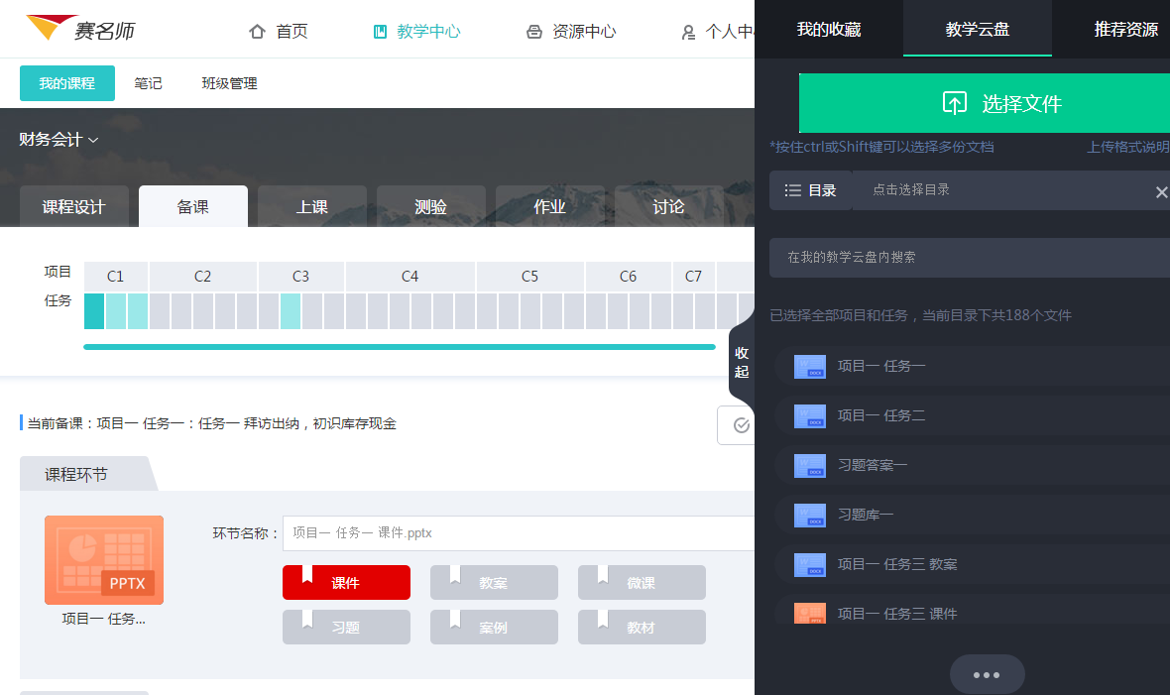
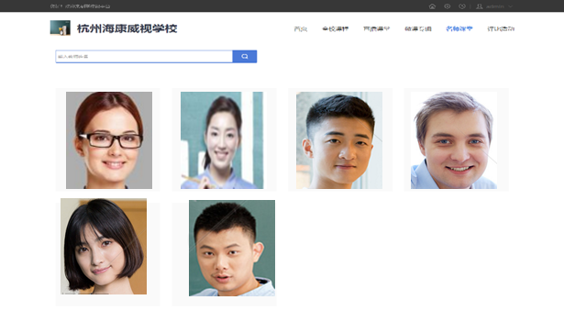
24
5. 智慧课堂—应用平台
教学内容展示
学习资源推送
学习任务发布
学生协作互动
学生自主探究
辅导答疑
主题讨论
互动协作
作品分享
……
互动讨论
授课中心
智慧笔记
多维互动的教学平台
上传笔记
笔记分享
……
教学视频资源获取
备课中心
精准推送
智能录播
教师备课
学生预习
学情诊断
……
智能高效的管理平台
人脸考勤
消息推送
班牌发布
在线巡课
多元评价
在线作业
在线测试
课程直播
课程点播
优课评选
联动教学
……
课堂行为表现数据

Slide 27

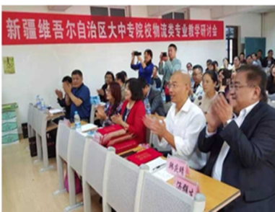
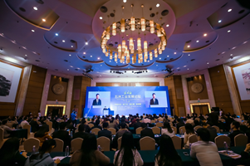
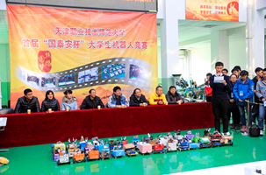
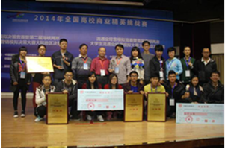
25
6. 特色品牌打造
专业网站建设
创新活动运作
专业创新研究
会员管理 资源共享
在线测试 交流活动
会议论坛服务
专业赛事服务
建立创新研究中心
提供专业建设指导

Slide 28
26
（四） 师资提升工程
1. 专业咨询、指导服务
职业生涯系统规划
教师：准确定位、确定发展路线
学校：多样师资培训、分类设计发展通道
学历结构
职称结构
学缘结构
兼职结构
双师结构
师资激励机制
物质薪酬：工资、福利待遇
非物质薪酬：培训、晋升、环境等
师资结构规划
培训管理制度
实用性
个性化
可持续
科学规划教师资源
严格甄选匹配师资
师资招聘

Slide 29
27
2. 师资培训提升服务
国泰安师资培训体系
培训组织 | 需求调研-课程体系-培训模式-培训讲师-培训评价
培训课程 | 职教理念与体系建设规划 | 现代教育技术 | 教学设计与组织 | 教育信息化资源建设基教学方法运用 | 国家职业核心能力培训 | 专业理论及技术提升
 | 职业素养提升 | 教研科研提升 | 人才需求调研及分析 | 课程体系构建及项目式 课程资源开发 | 实训教学提升 | ……
培训产品 | 师资提升培训、企业考察及挂职、师资认证培训、教研科研提升、师资学历提升……
打通各种渠道：境内境外、校/企衔接、户内户外
提供多种形式：高端研修班、专业培训、专业认证、学校/企业参访、科研教研辅助
提升培养效果：职业素养、专业行业知识/技能、科研能力、团队精神

Slide 30
28
3. “一站式”师资提升平台建设
教学资源数据空间
智能化的备课空间
资源/课程中心
企业行业对接空间
企业对接
专业设置
师资培训空间
教师个性化学习空间
教学方法与能力提升
教师成长记录
教师交流与对外合作空间
专业的教师圈子
优秀教师评选大赛等

Slide 31
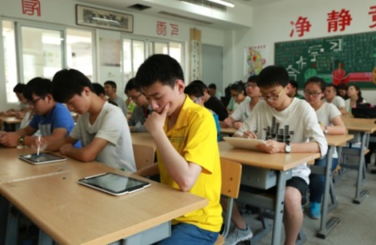
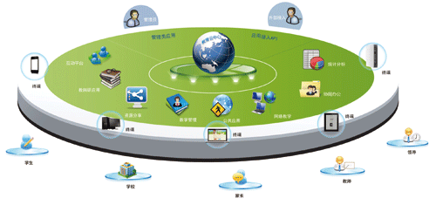


29
（五） 教学改革建设工程
1. 教学资源建设服务
助力新型教学模式
助力实验实训教学
理论教学
教学质量提升“易”课程包
实验教学
虚拟仿真实验教学平台
资源中心
教学资源数据中心
个性定制
系列教辅资源专业制作
助力教学个性定制
助力教学资源调用
四维度数字教学资源服务

Slide 32
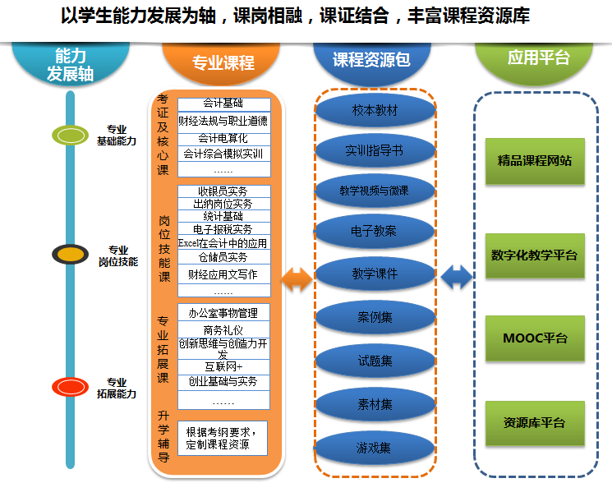
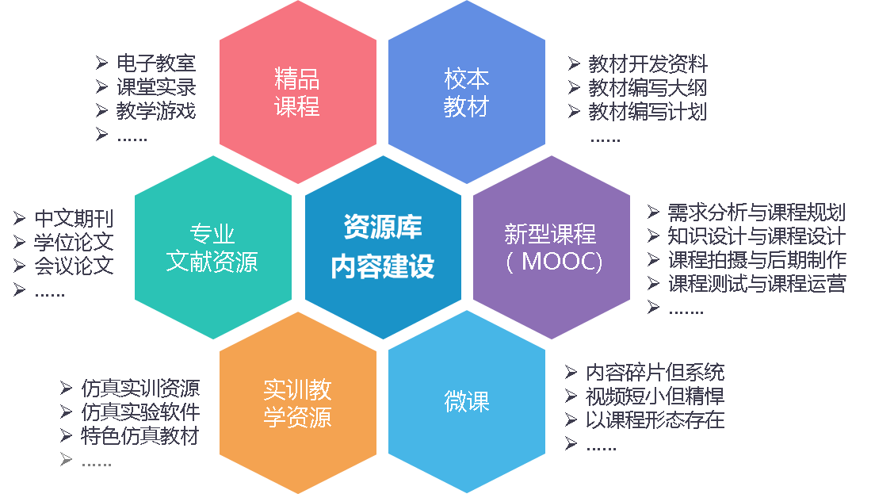
30
2. 教学资源开发建设
教学配套资源建设
课程资源库建设（以会计为例）

Slide 33
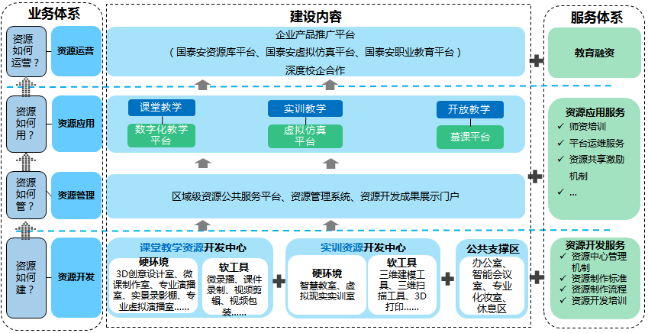
31
3. 赛名师平台+教学资源开发应用
以资源共享和应用为目标，设计资源开发中心；
以“资源开发-资源管理-资源应用-资源运营”的思路，构建“循环、智能、自生长”的资源开发中心；

Slide 34
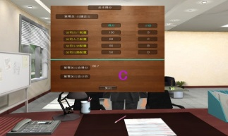
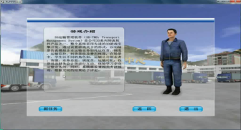
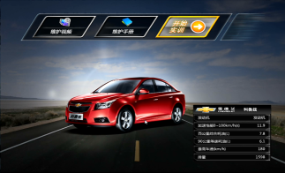
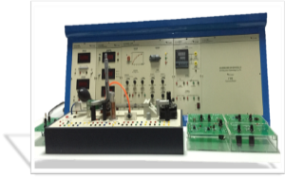
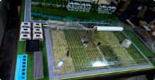

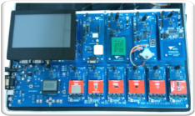
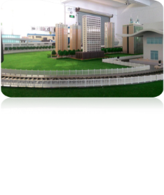
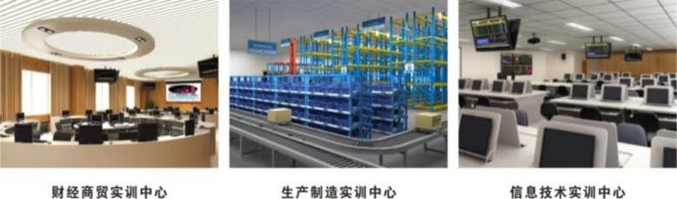
32
（六）实训建设工程
1.专业实训体系建设
通过线上线下、资源平台的建设，实现建好、用好！
线上实训软件搭建
线下实训室建设
财经商贸、物流、信息化、社会服务、机械制造、设计、汽车、建筑、校务信息……
嵌入大屏展示、监控管理等特色元素
实训平台搭建
实训项目开发 实训资源开发

Slide 35
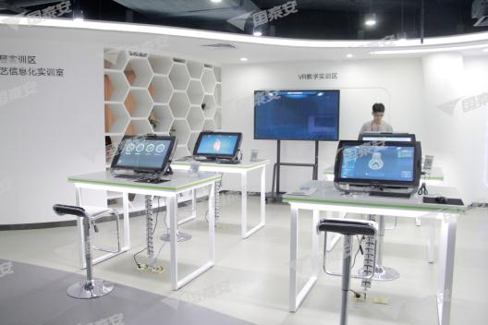
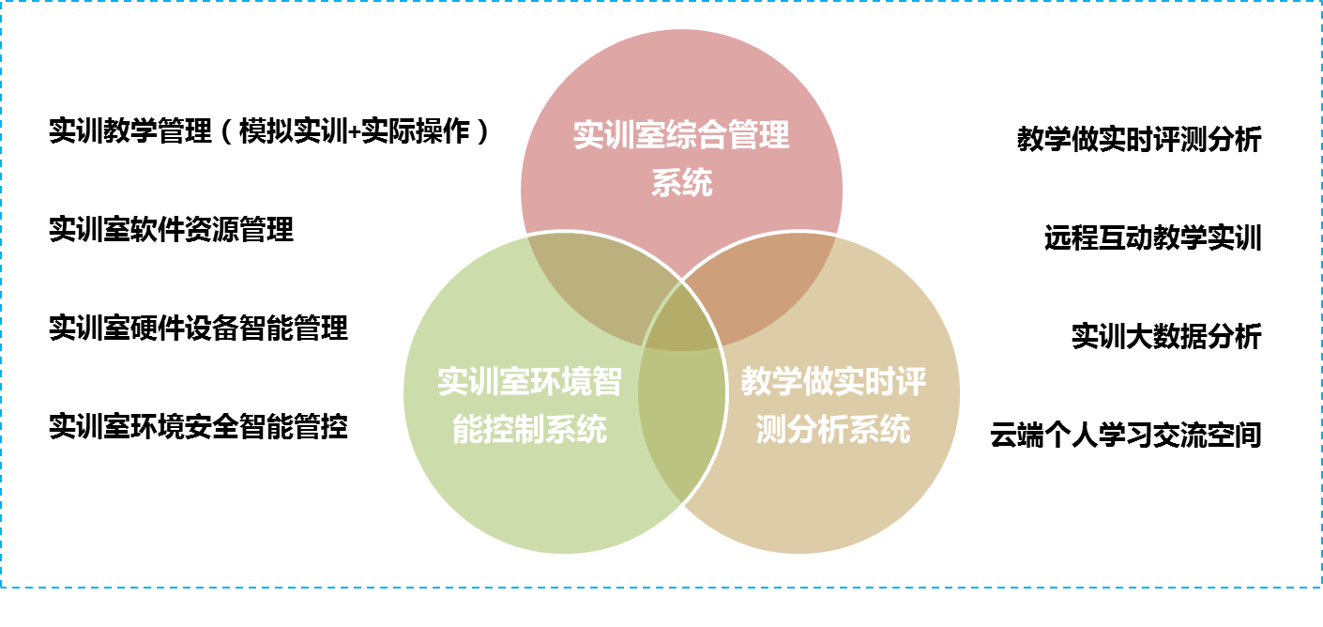
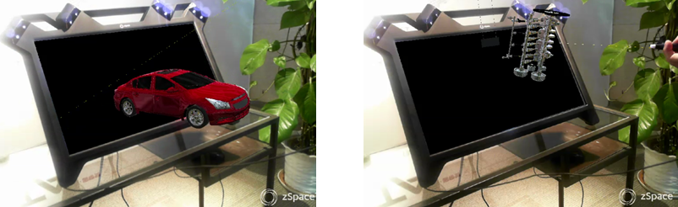
33
2. 虚拟仿真实训平台+软件建设
VR教学实训设备

Slide 36
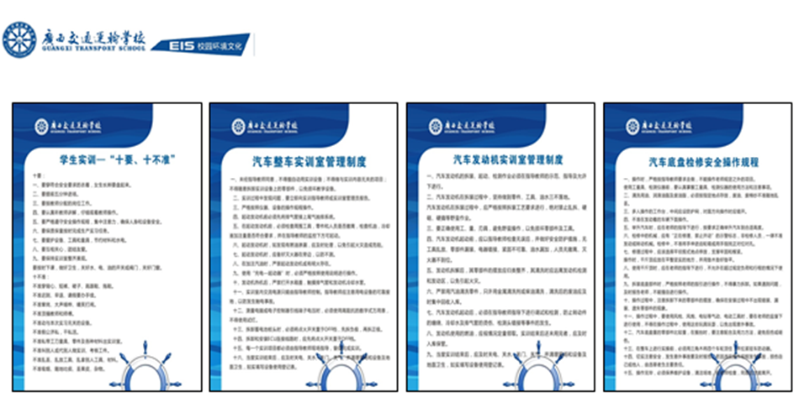
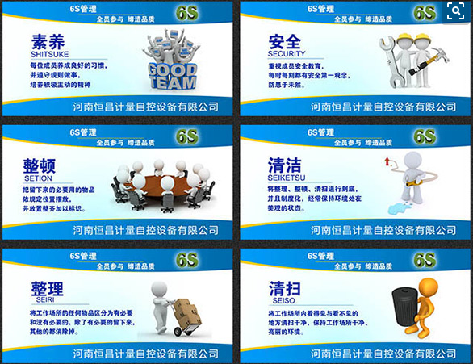
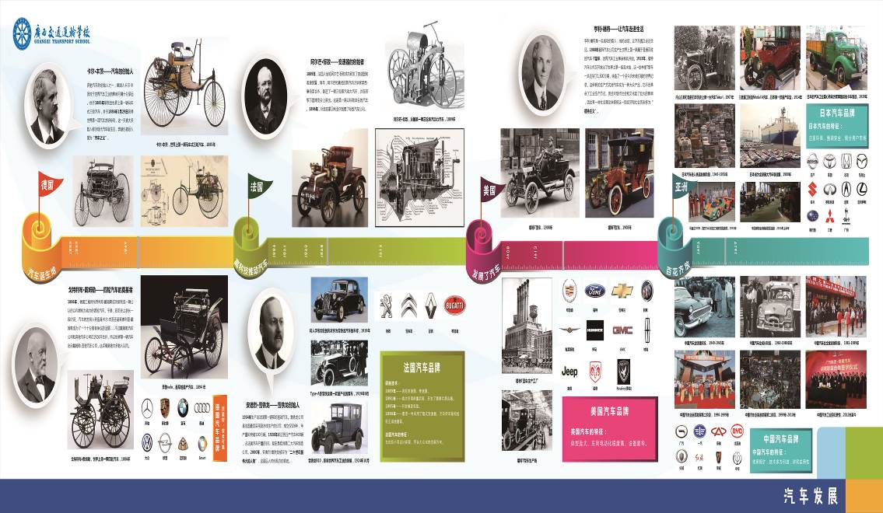
34
3. 专业实训体系及文化建设
安全文化建设
6S文化建设
专业文化建设

Slide 37
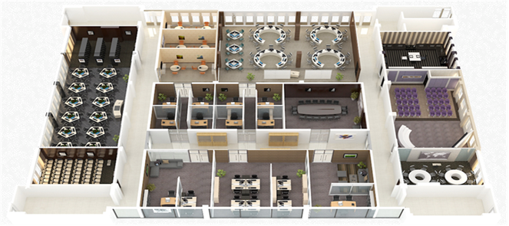







35
4. 创新创业教育实训基地建设
创新创业
文化熏陶
创新思维训练
创客实践
创业能力培养
孵化引领
多功能创新
体验中心
创新思维
训练室
创客中心
创新创业综合实
训中心
创业孵化
服务中心
公共服务
综合体验
创意作品展示
创业素质测评
创新启蒙
创新认知与评估
创新技法训练
创意录播厅
创客交流分享区
产品创新设计区
商业模式验证实验室
梦工厂社区线上平台
创业全流程实训
外围机构柜台
创业实战模拟对抗
创业导师指导室
孵化办公区
项目路演区
投融资洽谈区
行政办公区

Slide 38
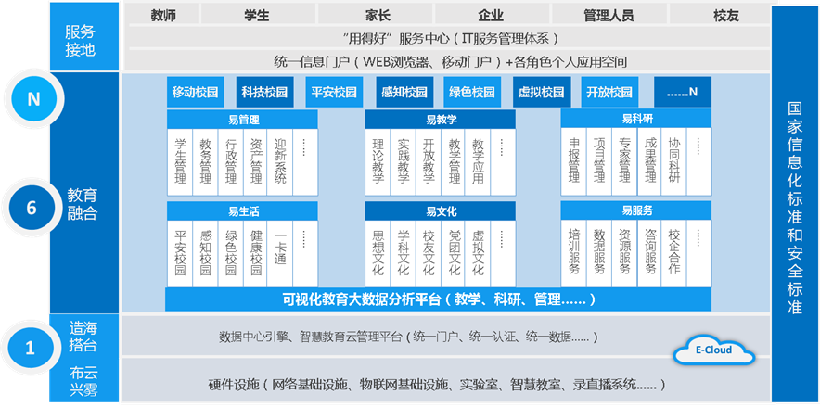
36
（七） 信息化建设工程
1. 智慧校园建设
易管理：智能管理与科学决策功能
易教学：智慧教学与人才培养功能
易科研：协同科研与成果转换功能
易生活：智慧生活与信息服务功能
易文化：校本特色文化传承与创新
易服务：面向社会开放与服务功能

Slide 39
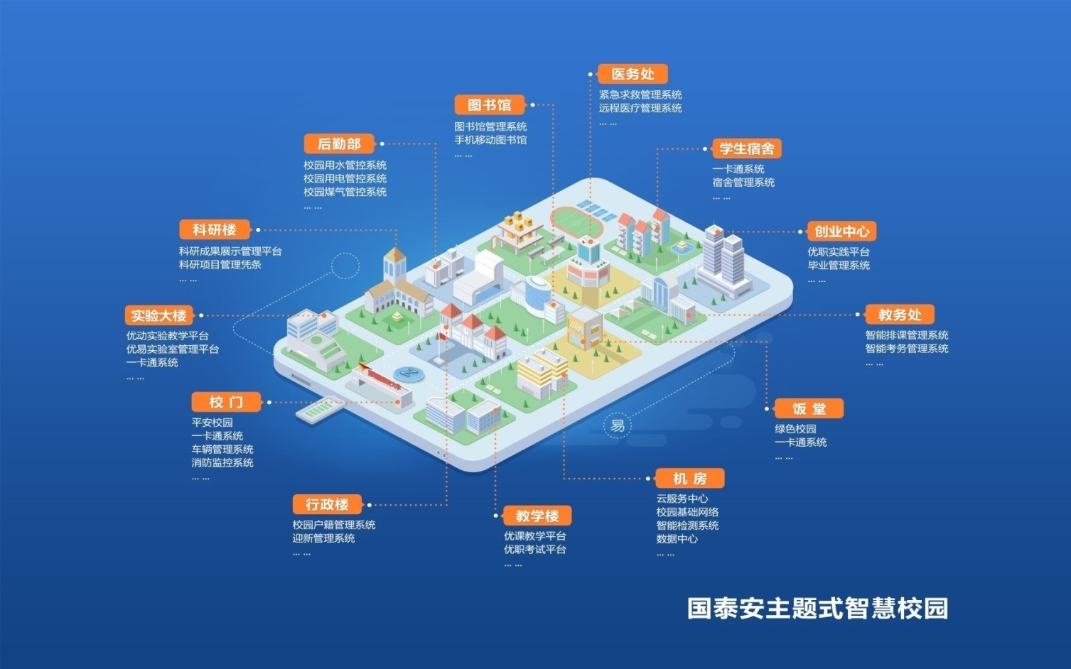
37
2. 校园信息化平台建设

Slide 40
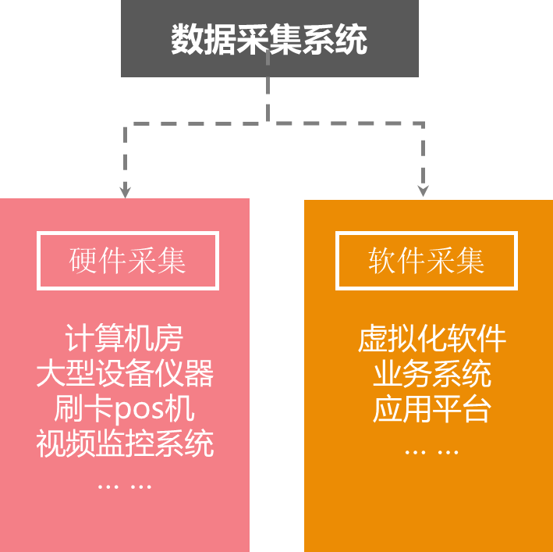
38
3. 大数据分析中心建设
合作成立大数据分析中心，对结构化和非结构数据进行存储、分析和挖掘，并施加有效的管理，充分利用数据价值，逐步发挥大数据在学院管理诊断和改进中的作用，提高管理信息化水平和效能

Slide 41
39
（八） 服务能力工程
1. 共同开展职业技能鉴定认证
人社部、工信部及行业协会授权的130个专业职业资格认证。
国 内
国泰安已取得国家部委认可的百余项各行业职业资质，提供全方位的初、中、高级阶梯型资格认证服务。
人力资源与社会劳动保障部授予国泰安公司：
“国家职业核心能力培训认证全国推广服务部”
国 际
工业和信息化部授权国泰安公司：
“通信行业职业技能专项技术培训机构”
依托国泰安在国外资源优势和国际职业领域认证体系，提供国际通用的职业资格认证。全力协助基地、学校或专业顺利通过权威体系认证。

Slide 42
40
2. 共同开展社会化培训服务
公
共
实
训
基
地
产业人才技能实训中心
VR虚拟现实实训中心
O2O职业培训中心
创新创业与就业服务中心
数字化资源开发中心
职业技能鉴定中心
战略性新兴产业人才培训
传统产业转型升级人才培训
现代服务业人才培训
创新创业培训
公共实训基地规划架构
实训基地社会化培训体系

Slide 43
41
3. 共建应用技术协同创新中心
校企合作创新服务企业（部分）
国泰安将协助学校以专业群为依托，共建行业企业“应用技术协同创新中心”，成立校企合作服务企业并对外承接项目，并为学校的学生提供实习就业平台，提升院校学生实践学习的有效性，也可进一步培养学生的综合素质能力。
公司类型 | 服务内容
IT服务公司 | 提供IT基础设施运维服务、IT应用系统运维服务、安全管理服务、网络接入服务、内容信息服务及综合管理服务等，为学生实习就业、教师下企业实践搭建平台
财务管理公司 | 承接企业的代理记账工作，学院提供会计专业的教师与财务处人员共同负责处理公司日常业务，同时可安排会计专业学生进入公司实训实习，使学生通过相关记账工作的实习，基本了解企业真实的工作业务及岗位职责。将企业引进校园，成为名副其实的“校中企”，通过学校、学生和企业方面的共同努力，共建一个和谐的就业新体系，达到校企共商、校企共建、校企共享、校企共赢的全新局面
法律服务公司 | 向当地企业、学校、各类机构提供专业、高效、经济的法律服务，为学生就业创业提供法律咨询，并搭建供法学类专业学生自主实习、创业、就业的平台，引导他们树立起正确的创就业理念，在营利的同时服务于社会
旅游服务公司 | 结合地方特色旅游资源，提供旅游相关服务，并为学院学生提供创业和就业平台

Slide 44
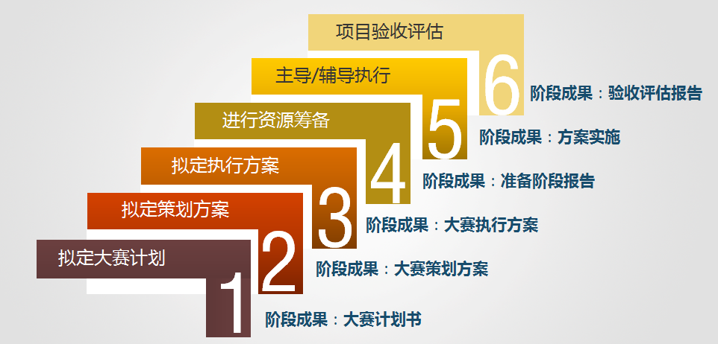
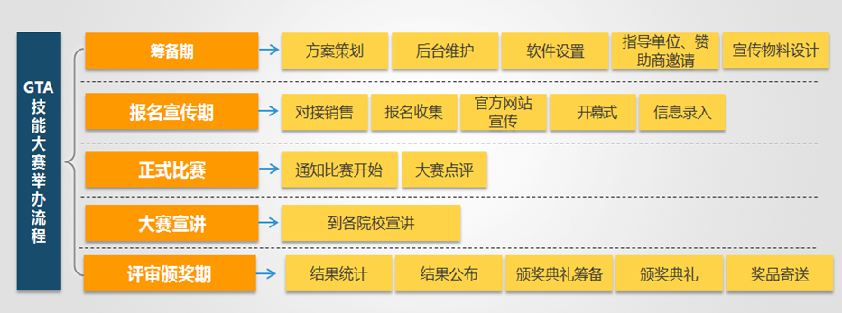
42
4. 职业技能赛事活动承办
技能大赛活动流程

Slide 45
四、示范建设流程
43
（一） 项目实施流程
顶层设计申报立项
前期接洽
项目立项
现场调研
分析诊断
整体规划
申报立项
细化文件
建立机制
动员培训
启动建设
1
确立合作
分工协作
调研诊断确立目标
顶层规划申报立项
细化文件方案任务
建立机制组织准备
2
依标建设持续完善
2018
2019
2020
阶段建设
2019
项目验收
跨越发展
跟踪维护
阶段建设
阶段建设
阶段评估
持续优化
持续提升
成果总结
根据项目任务书进行任务分解
制定整体实施规划及第一年建设计划
按实施任务清单及进度计划表推进实施
实施过程中做好质量、进度、成本、风险等把控和阶段性评估
底前完成该年建设任务
制定次年建设目标与计划，协助项目及资金申报
成果提炼、优化
项目总结报告
典型案例报告
视频资料
文字材料
分步实施持续提升
3
总结验收
持续发展

Slide 46
44
（二） 项目交付周期
调研：
8-10个工作日
方案输出：
15-20个工作日
持续运营或跟进：
持续
对标与诊断：
10-15个工作日
建设实施：
视具体情况而定
序号 | 阶段 |  | 时间（工作日）
1 | 调研 |  | 8-10
2 | 对标 |  | 10-15
3 | 诊断
4 | 方案输出 | 顶层设计（发展规划、诊断报告等） | 10-15
 |  | 专项评估报告 | 15-20
 |  | 专项建设方案 | 15-20
5 | 建设实施 （由各事业部实施落地） |  | 视具体情况而定
6 | 持续运营或跟进 |  | 持续

Slide 47
45
（三） 项目建设成果
围绕核心
“双元”引领、创新驱动
形成机制
建立制度
工作目标
工作标准
工作流程
工作职责
实施保障
组建机构
制订方案
培训动员
责任到位
实施总结
成果凝练
过程控制
专委会
章程
制度
论证纪实
论证材料
逻辑清晰
调研方案
责任分工
调研资料
调研纪实
材料加工
相关报告
专家论证
操作规范
财务制度
项目实施
报告文本
佐证材料
论证过程
组织流程
建章立制
形成特色、确立优势、做大做强
示范、引领、带动的实效

Slide 48
五、产品服务清单
46
（一）项目包含的内容
4、整体实施
1、顶层设计
项目建设的整体实施规划
立项申报制订、修订规划方案、立项申报书
2、方案设计
5、统筹实施+产品服务
制订、修订建设方案、任务书
项目建设（调研、方案、人培方案、课程体系、课程教材、教学资源、实训室、师资管理培训、信息化、校园文化、教学诊改等）
3、建设流程培训
6、项目验收
项目建设流程培训
成果提炼、优化，项目总结报告、典型案例报告、视频资料和文字材料编制
7、持续提升
后示范建设规划
.

Slide 49
47
（二） 项目管理制度保障与评价体系
内部质量监控与抽查
外部质量监控与抽查
项目实施前评估
项目实施过程评价
项目实施后评价
质量监控
机制
考核评价
体系
沟通汇报
机制
每周电话会议
特别事项报告
周报、月报、阶段总结报告
建设内容变更
意外事项的处理
阶段成果签收确认
相关要求提前约定
项目管理
制度保障
与评价体系
风险防范
机制
进度把控
机制
成本控制
机制
关键时间节点
项目实施进度计划
制定项目实施预算
提交每日流水账阶段
成本核算并及时报备

Slide 50
48
（三） 产品服务清单
单位“万元”
类别 | 产品项目名称 | 使用范围 | 预算经费
1 | 中职示范校任务书及建设方案编制 | 中职示范校建设申报需求的学校 | 20
2 | 赛名师智慧课堂 | 中职示范校建设、技工学校和技师学院专业内涵建设提升需求 | 25
3 | 专业实训基地优化提升建设 | 中职示范校建设、技工学校和技师学院专业内涵建设提升需求 | 50--200
4 | VR教学实训课程软件 | 中职类学校有区域公共实训基地、VR实训基地建设需求 | 15
5 | 中职教学诊断与评价 | 中职类学校有建设教学质量诊断与评价体系需求 | 80--210
6 | 虚拟仿真实训平台+实训软件 | 中职类学校有区域公共实训基地、虚拟仿真实训平台建设需求 | 100--300
7 | 师资队伍培训提升 | 中职示范校建设、技工学校和技师学院专业内涵建设提升需求 | 10-30
7 | 中职信息化管理 | 中职学校智慧校园或信息化管理平台建设需求 | 150--600
8 | 专业校企合作直通车 | 产教融合协同育人机制、特色专业建设、社会服务能力需求 | 50--150
9 | 特色专业网站 | 围绕特色专业建设需求，优化提升特色专业网站建设 | 10--15
10 | 国家、省级教学成果奖申报 | 利用国泰安丰富专家资源，帮助学校申报各类教学成果需求 | 10--15

Slide 51
49
（四） 专业建设团队保障
全国一流的职业教育专家
序号 | 姓 名 | 职务职称
1 | 俞仲文 | 教育部职业教育学会副会长、深圳职院创校院长
2 | 王 毅 | 教育部教学诊改委副主任委员、国家第一批高职示范校院长
3 | 张 玲 | 教育部专家库专家、原武汉职业技术学院党委书记
4 | 金志涛 | 教育部专家库专家、原山东威海职业技术学院院长
5 | 周 忠 | 教育部专家库专家、原湖南信息科技职业学院院长
6 | 李建月 | 湖南省高教学会教育技术分会原副理事长、南华大学教授
7 | 房巧红 | 广东省教指委物流分会副会长、深圳市南山科创局评审专家
8 | 毕晓峰 | 中职示范校建设评审专家、原河南洛阳一拖职业学校校长
 |  | .. .. .. ..
12个事业部、70余个学科专业的丰富产品线：财税审事业部群、计算机教育事业部群、机电与自动化事业部群、校园文化事业部。
……

Slide 52
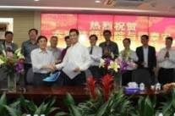
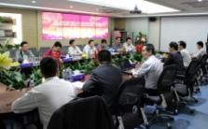

六、示范校建设案例
50
（一）合作院校建设案例
国泰安与六安高技的合作，双方就六安高技示范校建设内容，由国泰安帮助学校完成数控加工、
机床切削、模具制造、汽车维修、电器维修5个重点专业示范校建设项目，建设达到以下成果：
工学结合的人才培养模式改革创新取得明显成效
以岗位需求为导向的课程体系改革有明显突破
培养出专业带头人10名、骨干教师26名，双师型教师比例达到88%以上
引进3家与学校重点建设专业相关的企业入驻学校实训中心
新建校外实训基地16个
服务经济社会和示范辐射能力进一步增强，年培训达600人次

Slide 53




51
（二）海南省财税学校
国泰安承接海南省财税学校国家级示范校会计电算化、税务事务、计算机应用和酒店服务与管理等四个重点建设专业项目。通过校企合作，国泰安协助学校完成了会计电算化、税务事务、计算机应用和酒店服务与管理专业的人才培养定位，借助海南省独特的地理位置和国家战略，制定了具有校企合作、工学结合特点又具有各专业特色的人才培养模式。

Slide 54


52
（三）南靖第一职业技术学校
南靖一职校是国家级重点中等职业学校，市级文明学校，此次福建省第一批现代示范校之一，我司为南靖第一职业技术学校电子技术应用、旅游服务与管理、机械加工技术三个专业全体教师开展了为期两周的福建省示范性现代职业院校师资培训。帮助学校进行数字校园建设:搭建校园无线网络；完善学校有线网络;完善与提升校园信息化设备;完善与提升校园多媒体及数字化设备；对校园网站重新构建，使功能更加优化。帮助学校进行重点专业校内实训室建设，目前已开展电子技术应用专业电工电路安装实训室及电子仿真软件实训室建设。

Slide 55


53
（四）南京铁道职业技术学院
与国泰安共建虚拟现实产学研协同创新中心
在江苏省教育厅举办的“2017年江苏省高等职业院校信息化教学大赛”上，来自南铁的刘睿勍老师结合南铁与国泰安共建虚拟现实协同创新中心开发项目所做的信息化教学设计荣获一等奖。

Slide 56



54
（五）与教育部教育电视台合作《少年工匠》栏目制作
文化馆、校史馆、实训基地展馆... …
国泰安帮助一些合作职业院校凝练宣传专业人才培养的特色成果

Slide 57

敬请指导
深圳国泰安教育技术股份有限公司
联系人：周 忠、毕晓峰、薛刚
邮箱： zhong.zhou@gtafe.com
xiaofeng.bi@gtafe.com
gang.xue@gtafe.com
手机： 13802575095、18098999647、13802587813
地址： 深圳市南山区学苑大道1001号南山智园A4栋
THANK YOU

